Slide 1
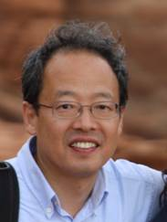
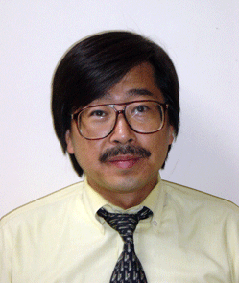
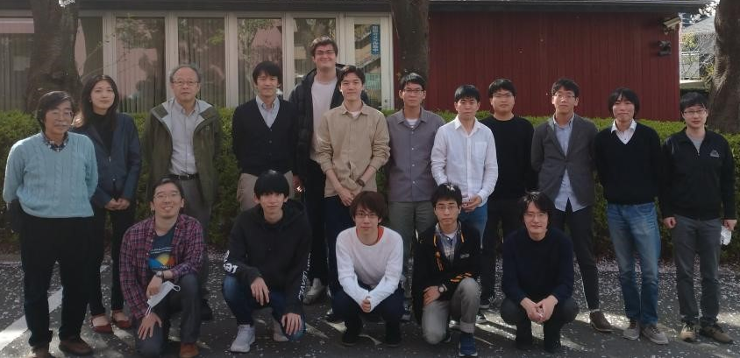

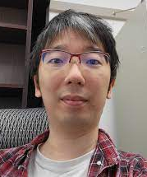
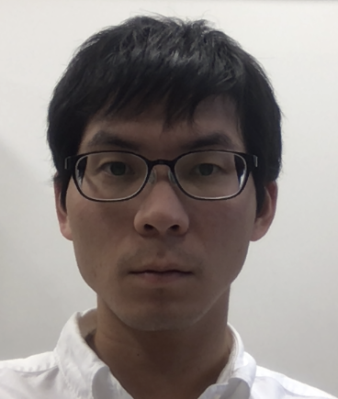
Quantum
Condensed
Matter
課題研究 Q3
量子凝縮物性
量子力学的多体効果により実現される新しい凝縮状態
非従来型超伝導、量子スピン液体、etc.
自発的対称性の破れ、トポロジー、量子力学的エンタングルメント
現代物理学における最重要問題の舞台
松田祐司 教授
寺嶋孝仁 教授
笠原裕一 准教授
浅場智也 特任准教授
末次祥大 助教

Slide 2
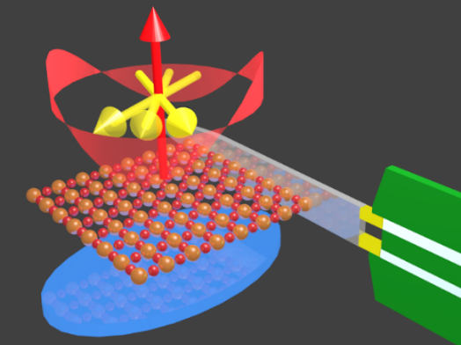
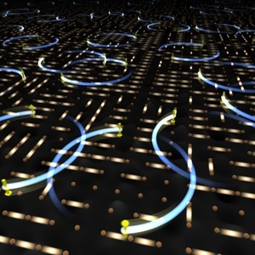


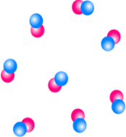
非従来型超伝導
高温超伝導の発現機構解明
銅酸化物超伝導体, 鉄系超伝導体
BCS理論（標準理論）の枠組みを越えた超伝導
電子液晶 (電子ネマティック相)が高温超伝導の舞台
τ (φ)
超高分解能磁気異方性測定
H
銅酸化物超伝導体
T_{c} (K)
Broken C₄ symmetry
ネイチャー (2012年), ネイチャー(2019年）
サイエンス（２０２１年）
鉄系超伝導体
BCS-BECクロスオーバー
液体窒素温度
（絶対温度７７度）
冷却原子でしか実現できなかった状態が実現
BCS超伝導体
BCS
BEC
引力相互作用
強い引力がもたらす奇妙な超伝導状態
サイエンス (2012年)

Slide 3
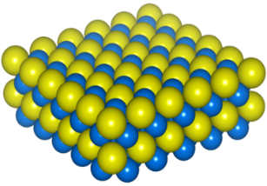
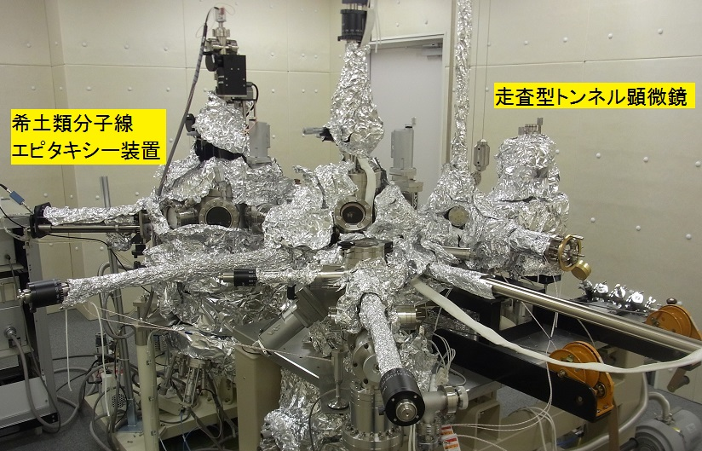
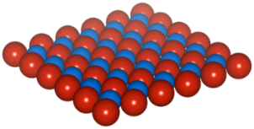
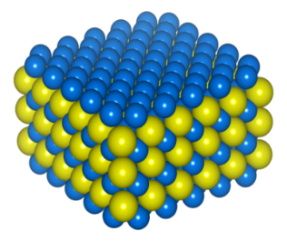

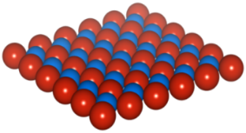


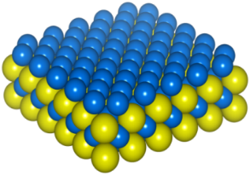
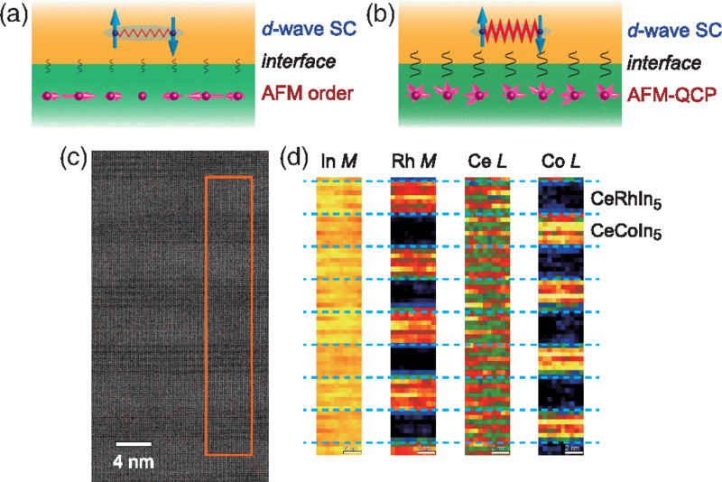
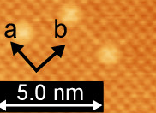
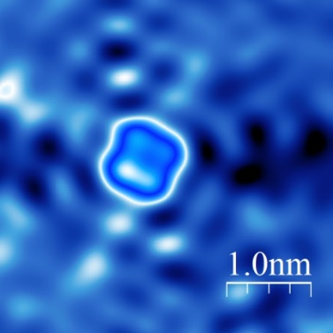
人工物質設計、先端計測
自然界に存在しない
2次元強相関物質の人工創製
分子線エピタキシー＋
極低温走査トンネル顕微鏡
分子線
エピタキシー装置
走査型トンネル顕微鏡
人工超格子による
重い電子(>1000m_{e})の
2次元量子閉じこめ
サイエンス (2010年)
サイエンス (2018年)
d波超伝導
原子像
電子波の干渉縞
界面
反強磁性量子臨界点
界面(インターフェース）を介して
超伝導電子対の引力の制御に成功
重い電子状態の直接観測

Slide 4
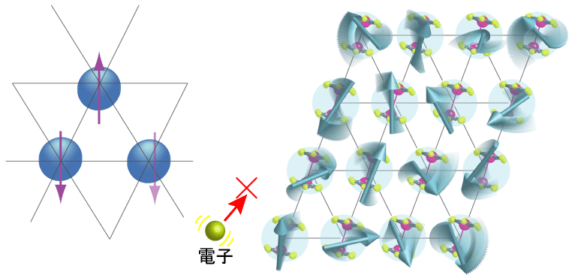
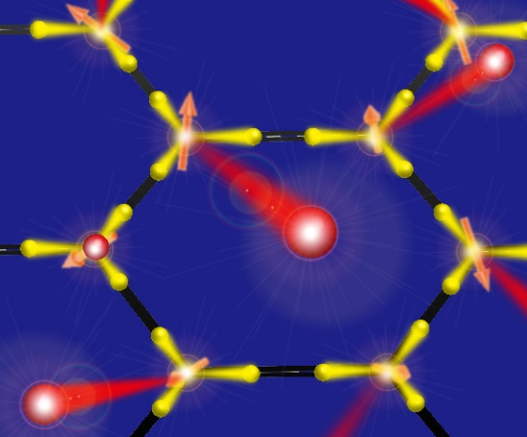
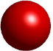
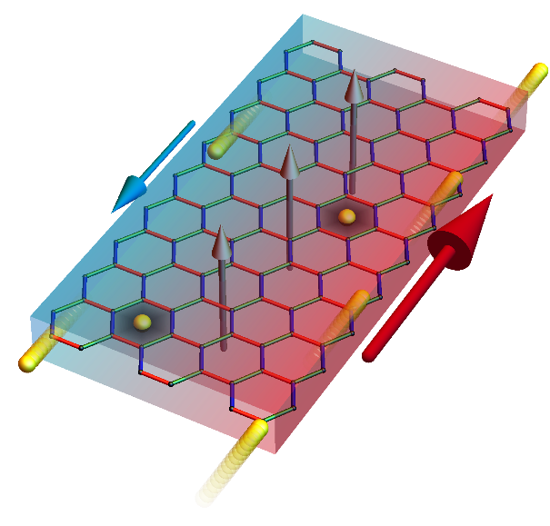
量子スピン液体
絶対零度までスピンが凍結しない新しい量子凝縮状態
トポロジーと
量子力学的エンタングルメント
電子(素粒子)が分裂し新しい粒子が出現
新しい粒子に
分裂したかのようにふるまう
マヨラナ・フェルミオンと
非可換エニオンの
実証に成功
キタエフ量子スピン液体
A
B
B
A
フラストレーション → スピンの向きが揃わない
半整数熱量子ホール効果
= 「第３の量子ホール効果」の発見
磁場
ネイチャー(2018年)
サイエンス(20２１年)
新聞各紙、Yahooニュース、NHKで報道
トポロジカル量子コンピューターへの道
? ? ?
非可換
エニオン
スピンの分裂
→ マヨラナフェルミオン
非可換エニオンの直接観測
マヨラナ・フェルミオン

